Slide 1
TRƯỜNG THCS ĐÔNG THẠNH
TIN HäC 9
TIN HäC 9
Giáo viên: Trần Thị Cẩm Nhung

Slide 2
DỊCH VỤ CHUYỂN THƯ
Ngày xưa, người ta dùng ngựa để vận chuyển chúng
Đây là dịch vụ gì?
Để nhanh hơn người ta sử dụng chim bồ câu
Về sau rộng rãi người ta lập ra các bưu điện

Slide 3

Vậy thư là gì?
Thư là phương tiện giúp những người ở cách xa nhau có thể trao đổi thông tin với nhau
Khi trao đổi thông tin với những dịch vụ viết thư thư tay, có những bất cập gì?
Thời gian chuyển thư lâu
Dễ thất lạc
Chi phí cao
...

Slide 4
Thứ sáu, ngày 22 tháng 10 năm 2021
BÀI 4
TÌM HIỂU THƯ ĐIỆN TỬ
1
Thư điện tử là gì
Hệ thống thư điện tử
3
Tài khoản thư điện tử
4
Gửi nhận, trả lời thư điện tử
2

Slide 5
  Thư điện tử là gì?
1

Thư điện tử (Electronic Mail) là dịch vụ chuyển thư dưới dạng số trên mạng máy tính (Internet) thông qua các hộp thư điện tử được quản lý và vận hành bởi hệ thống thư điện tử.

Thư điện tử có nhiều ưu điểm:
• Chi phí thấp.
• Thời gian chuyển gần như tức thời.
• Một người có thể gửi cho nhiều người.
• Có thể gửi tệp tin đính kèm
...

Slide 6
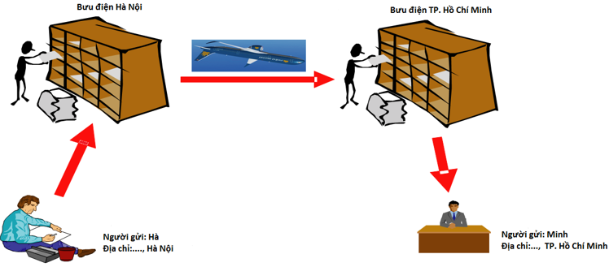
  Hệ thống thư điện tử
2
Mô hình gửi thư truyền thống
Nhân viên bưu điện tập hợp thư cần gửi
Thư được chuyển đi bằng hệ thống vận chuyển
Nhân viên bưu điện chuyển thư đến ngưới nhận
Người gửi bỏ thư đã có địa chỉ chính xác vào thùng thư

Slide 7

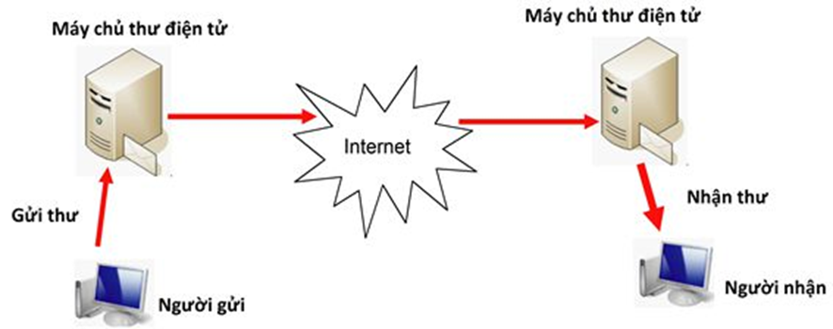
  Hệ thống thư điện tử
2
Mô hình gửi thư truyền thống
Mô hình gửi thư điện tử

Slide 8
  Hệ thống thư điện tử
2
+ B1. Thư được soạn tại máy của người gửi
+ B 2. Thư được gửi tới máy chủ thư điện tử của người gửi
+ B 3. Máy chủ thư điện tử của người gửi chuyển thư đến máy chủ thư điện tử của người nhận qua mạng máy tính (Internet)
+ B 4. Máy chủ thư điện tử của người nhận chuyển thư vào hộp thư của người nhận
Như vậy, trong hệ thống thư điện tử:
Các máy chủ thư điện tử sẽ là “bưu điện”
Hệ thống vận chuyển của “bưu điện” chính là mạng máy tính

Slide 9
Thư truyền thống | Thư điện tử | Ý nghĩa
Địa chỉ người gửi nhận thư
Bưu điện
Hộp thư bưu điện
Chuyển thư bằng đường bưu chính
Mở đọc thư
Viết thư (bằng bút)
Dán tm thư, mang ra bưu điện để gửi
Địa chỉ hộp thư điện tử
Dùng để phân biệt những người dùng khác nhau
Máy chủ thư điện tử (Mail Server)
Là nơi lưu trữ thư và thực hiện dịch vụ gửi nhận thư
Là nơi lưu trữ tạm thời các thư gửi và nhận trước khi gửi/nhận từ máy chủ
Hộp thư điện tử
Thư chuyển thông qua mạng Internet
Mở đọc thư bằng phần mềm
Soạn thư trên máy tính bằng phần mềm
Nháy nút lệnh gửi thư bằng phần mềm

Slide 10
  Tạo tài khoản thư điện tử
HS tự học SGK trang 38 - 39
3
  - Người dùng đăng ký với nhà cung cấp dịch vụ thư điện tử.
  - Sau khi đăng ký thành công, người dùng được cấp cho một hộp thư điện bao gồm tên đăng nhập và mật khẩu.
  Hộp thư điện tử gắn liền với địa chỉ Email có dạng :
  tên đăng nhập@tên máy chủ lưu hộp thư.
  Ví dụ: teacher9a4@gmail.com

Slide 11
  Mở và đọc thư
4
B1 : Truy cập trang web cung cấp dịch vụ thư điện tử
B2 : Đăng nhập vào hộp thư điện tử bằng cách gõ tên đăng nhập, mật khẩu và nhấn Enter
B3 : Để đọc nội dung cụ thể, ta nháy chuột trên liên kết tương ứng

Slide 12
  Mở và đọc thư
3
Ngoài ra, dịch vụ thư điện tử cung cấp các chức năng chính sau đây :
Mở và xem danh sách các thư đã nhận và lưu trong hộp thư.
Mở và đọc nội dung của một bức thư cụ thể.
Soạn thư và gửi thư cho một hoặc nhiều người.
Trả lời thư
Chuyển tiếp thư cho một người khác
☞ Lưu ý : Khi không sử dụng hộp thư nữa, cần nháy vào Đăng xuất ở góc trên bên phải để đóng thư điện tư để tránh người bị người khác sử dụng

Slide 13
VẬN DỤNG VÀ BÀI TẬP
Câu 1: Trong số các địa chỉ dưới đây, địa chỉ nào là địa chỉ thư điện tử?
A. www.vnexpress.net
B. vietjack@gmail.com
C. http://www.mail.google.com
D. www.dantri.com

Slide 14
VẬN DỤNG VÀ BÀI TẬP
Câu 2: Thư điện tử có ưu điểm gì so với thư truyền thống :
A. Thời gian gửi nhanh
B. Có thể gửi đồng thời cho nhiều người
C. Chi phí thấp
D. Tất cả các ưu điểm trên.

Slide 15
VẬN DỤNG VÀ BÀI TẬP
Câu 3: Em sưu tầm được nhiều ảnh đẹp muốn gửi cho bạn bè ở nhiều nơi em dùng dịch vụ gì?
A. Thương mại điện tử;
B. Đào tạo qua mạng;
C. Thư điện tử đính kèm tệp;
D. Tìm kiếm thông tin.

Slide 16
VẬN DỤNG VÀ BÀI TẬP
Câu 4: Trình bày cú pháp địa chỉ thư điện tử tổng quát:
A. < lop9b > @ < yahoo.com >
B. < Tên đăng nhập > @ < Tên máy chủ lưu hộp thư >
C.< Tên đăng nhập > @ < gmail.com >
D.< Tên đăng nhập >

Slide 17
VẬN DỤNG VÀ BÀI TẬP
Câu 5: Thư điện tử là dịch vụ chuyển thư dưới dạng:
A. Số
B. Kí tự
C. Media
D. Audio

Slide 18
Câu 6: Chọn câu đúng trong các câu nói sau về thư điện tử :
Mật khẩu đăng nhập vào hộp thư điện tử không phân biệt chữ hoa, chữ thường
Có thể đăng nhập hộp thư điện tử để gửi /nhận thư ở bất kỳ nơi nào có thể truy cập Internet
Chỉ có thể đăng nhập hộp thư điện tử để gửi /nhận thư ở một máy nhất định.
Không có tên truy nhập vẫn có thể đăng nhập vào hộp thư điện tử ;

Slide 19
Câu 7: Một thư điện tử bao gồm những thành phần gì tối thiểu?
Chủ đề thư; địa chỉ người gửi; Địa chỉ người nhận; Nội dung thư; tệp đính kèm
Chủ đề thư; địa chỉ người gửi; Địa chỉ người nhận; Nội dung thư
Địa chỉ người gửi; Địa chỉ người nhận; Nội dung thư; tệp đính kèm
Chủ đề thư; địa chỉ người gửi;Nội dung thư; tệp đính kèm

Slide 20
Câu 8: Khi có một thư điện tử được gửi đi, thư điện tử này sẽ được chuyển :
Trực tiếp từ máy tính của người gửi thông qua mạng Internet rồi đến thẳng máy tính người nhận
Đến máy thư điện tử của người gửi, máy chủ thư điện tử này sẽ gửi đến máy người nhận
Thẳng đến máy chủ thư điện tử người nhận, máy chủ thư điện tử tử này sẽ gửi đến máy tính người nhận
Đến máy chủ thư điện tử người gửi. Sau đó máy chủ thư điện tử này sẽ gửi đến máy chủ thư điện tử người nhận thông qua mạng Internet, rồi từ đó chuyển đến máy của người nhận

Slide 21
Câu 9: Cách nào dưới đây là cách tốt nhất để biết địa chỉ thư điện tử của bạn em, nếu em và bạn em đã trao đổi thư điện tử với nhau :
Thử một thư điện tử bất kì nào đó
Tìm trong danh bạ địa chỉ của hệ thống thư điện tử
Sử dụng máy tìm kiếm Google tìm kiếm trên Internet
Gọi điện cho bạn để hỏi

Slide 22
Câu 10: Các phát biểu sau đây về Email, là đúng?
Là hình thức truyền tập tin giữa hai hay nhiều máy tính.
Là một dịch vụ chuyển thư nhanh trong ngày của bưu điện
Là dịch vụ trao đổi thông tin trên Internet thông qua hộp thư điện tử
Cả ba đều đúng

